Slide 1
Como estruturar um objetivo
DEFINIÇÃO DE OBJETIVOS - SMART
SPECIFIC ESPECÍFICO O que? Especificamente qual objetivo?
MEASURABLE MENSURÁVEL Quanto? Como medir? Evidência.
ACHIEVABLE ALCANÇÁVEL Como? Estratégia.
RELEVANT RELEVANTE Qual importância? Por que?
TIME PRAZO Em quanto tempo?
Fonte: MANCILHA J; PAIVA, L. A; RICHARDS J, 2011. Adaptado

Slide 2
Coaching e Desenvolvimento de Competências
“A vida é o filme que você vê através dos seus próprios olhos.
Faz pouca diferença o que está acontecendo.
É como você percebe que conta.”
Denis Waitley

Slide 3
O Coaching
O processo de Coaching considera a complexidade humana e a do ambiente, e integra os conhecimentos científicos de diversas ciências, tais como psicologia, psicologia positiva, programação neurolinguística, administração de empresas, entre outras áreas do conhecimento, objetivando potencializar o indivíduo para alcançar os resultados de modo acelerado
(MATTEU, 2012)

Slide 4
Como posso aplicar o Coaching na TI?
Desenvolver sua carreira profissional
Empreender de forma estratégica
Compreender variáveis que norteiam o comportamento humano e utilizar isso para seu benefício
Gerenciar e programar sua mente para o sucesso
Desenvolver o autoconhecimento, comunicação e liderança
Compreender como transformar ideias em resultados
Se diferenciar na área de TI e muito mais.

Slide 5
Coaching para
Desenvolvimento de Competências
5 competências que todo profissional de TI deve ter - Exame
Autodidata
Trabalho em equipe
Idioma
Visão de negócio
Fator comportamental
Deixar de lado o estereótipo de que profissionais de TI devem ser geeks, tímidos e antissociais. Quem deseja prosperar nessa área deve desenvolver competências em áreas humanas, como boa liderança e comunicação

Slide 6
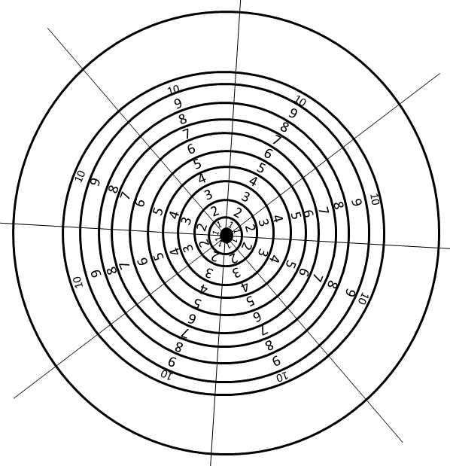
Ferramenta Roda de Competências do Profissional de TI
1 . Autodidata
2 . Trabalhar em Equipe
3 . Idioma
4 . Visão de Negócio
5 . Liderança
6 . Comunicação
7 . Gestão do Tempo
8 . Técnica na área de Atuação
Técnica em TI
Autodidata
Gestão do Tempo
Trabalho em Equipe
Comunicação
Idioma
Liderança
Visão de
Negócio

Slide 7
Ferramenta Roda de Competências do Profissional de TI
Como é ver sua roda de competências?
Qual item da roda que, se você intensificar ações para o crescimento, consequentemente, pode potencializar todas as outras?
Quais serão as ações?
O que será feito especificamente?
Como será?
Quando?
Qual foi o aprendizado dessa ferramenta?
1
Técnica em TI
Autodidata
Gestão do Tempo
2
Trabalho em Equipe
Comunicação
Idioma
Liderança
Visão de
Negócio
4

